Slide 1
Alternative à la rifampicine
dans la prophylaxie des infections invasives à méningocoques
Webinaire 25/06/2024 ARS CORSE

Slide 2
IIM et Signalement à l’ARS
Maladie à déclaration obligatoire
Sans délai par cliniciens ET biologistes (Cerfa)
Signalement au Point Focal Régional (PFR) de l’ARS
- par téléphone 24h/24 - 7j/7 : 04 95 51 99 88
- par mail (réglementaire) alerte : ars2a-alerte@ars.sante.fr Information synthétique ne contenant pas de données sensibles
ET en utilisant la page de dépôt sécurisée « Bluefiles » : https://bluefiles.com/ars/ars2a-alerte
Eléments avec des données sensibles nominatives et/ou de santé)
La validation du signalement auprès du déclarant
= alerte
= déclenche les mesures de gestions sanitaires (recherche des sujets contacts autour des cas et mise en œuvre des mesures de prévention individuelle).

Slide 3
Critères de notification = signalement à l’ARS
-> Cas probable cas confirmé - Au moins l’un des 4 critères suivants:
1/ Isolement bactériologique de méningocoques ou PCR positive à partir d’un site normalement stérile (sang, L.C.S., liquide articulaire, liquide pleural, liquide péricardique, liquide péritonéal, liquide de la chambre antérieure de l’œil) OU à partir d’une lésion cutanée purpurique
2/ Présence de diplocoques gram négatif à l’examen direct du LCR
3/ LCR évocateur de méningite bactérienne purulente (à l’exclusion de l’isolement d’une autre bactérie) ET présence d’éléments purpuriques cutanés quel que soit leur type
4/ Présence d’un purpura fulminans (purpura dont les éléments s’étendent rapidement en taille et en nombre, avec au moins un élément nécrotique ou ecchymotique de plus de trois millimètres de diamètre associé à un syndrome infectieux sévère, non attribué à une autre étiologie. L’état de choc témoigne de l’extrême gravité de ce syndrome

Slide 4
Usage de la ciprofloxacine chez l’enfant en alternative à la rifampicine dans la prophylaxie des infections invasives à méningocoques
Pr Micallef, Dr Rouby - CRPV Marseille Provence Corse, Service de Pharmacologie clinique & Pharmacosurveillance, APHM
Dr Gard , Julie Braccini, Dr Boucard, Pharmaciens - OMéDIT PACA Corse
Dr Menager Chef du Service de pédiatrie - CH Ajaccio
Pr Kaguelidou Pharmacologue Pédiatre - Hôpital Robert Debré, APHP
Dr Guilhaumou, Unité Pharmacologie biologique, Service de Pharmacologie clinique & Pharmacosurveillance, APHM
Webinaire 25/06/2024 ARS CORSE

Slide 5
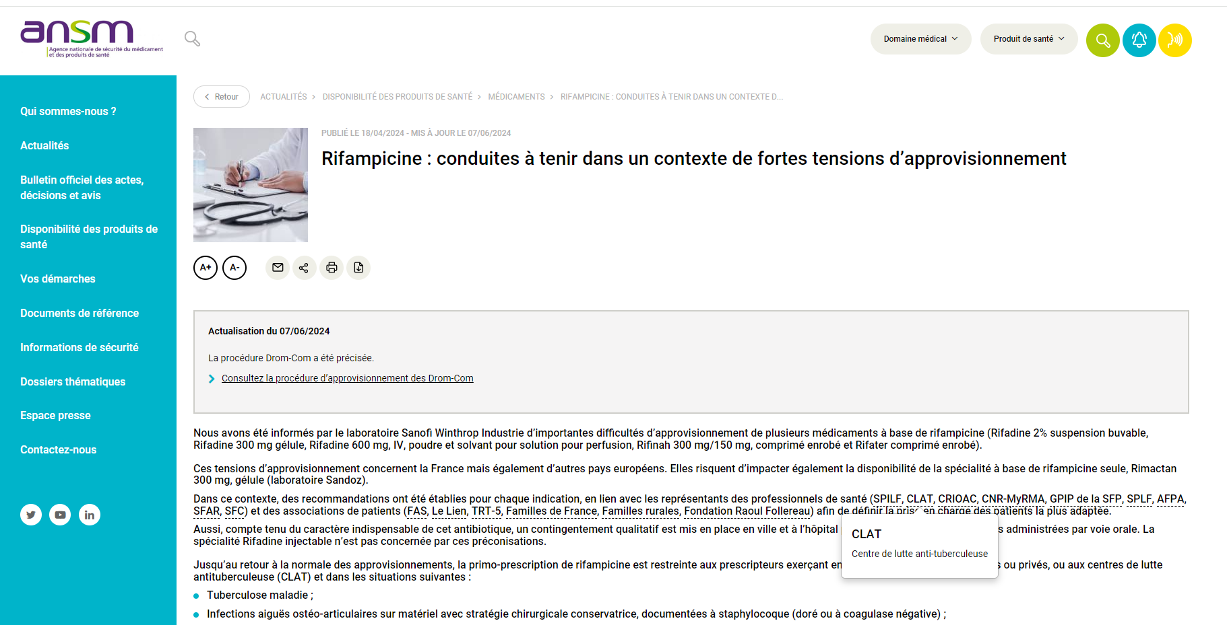
Contexte
Recommandations d’alternatives établies pour chaque indication de la rifampicine
Sous l’égide de l’ANSM
En lien notamment avec les sociétés savantes :
SPILF (Société de Pathologie infectieuse de langue française )
GPIP (Groupe de Pathologie Infectieuse Pédiatrique (Société Française de Pédiatrie)
Et les Représentants
des professionnels de santé
Représentants associations de patients
Définir une prise en charge des patients la plus adaptée

Slide 6
Pr Micallef et Dr Rouby, CRPV Marseille Provence Corse, Service de Pharmacologie clinique & Pharmacosurveillance - APHM

Slide 7
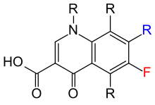
fluoroquinolones
Gram -
Large spectre
Gram +
Commercialisées en France depuis le milieu des années 80
Porine
Gyrase
ADN
Topoisomérase IV
Blocage de la réplication
Très bonne pénétration tissulaire : os peau méninge
=
Intérêt dans les infections sévéres
Effet Concentration dépendant
CMI très basses sur Nesseria Meningitidis (0.03 vs 0.25 pour la rifampicine)
https://www.sfm-microbiologie.org/wp content/uploads/2022/05/CASFM2022_V1.0.pdfEffet

Slide 8
Toxicité articulaire chez l’animal jeune pour des doses et/ou des durées élevées et pas pour toutes les espèces
Initialement chez le jeune beagle atteinte cartilage de conjugaison : acide pipedimique dose 200-1000 mg/kg 1-14 j
Ingham BB, Brentnall DW, Dale EA, McFadzean JA. Arthropathy induced by antibacterial fused N-alkyl-4-pyridone-3-carboxylic acids. Toxicol Lett. 1977; 1(21–26)
Toxicité articulaire chez le chien ciprofloxacine 30 mg/kg/j pendant 14 j
von Keutz E, Ruhl-Fehlert C, Drommer W, Rosenbruch M. Effects of ciprofloxacin on joint cartilage in immature dogs immediately after dosing and after a 5-month treatment-free period. Arch Toxicol. 2004; 78(7): 418–424.
Rat : Acide nalidixique pour des doses de 50 mg/kg/j sc pendant 7 j et Lapin 100 mg/kg/j
Machida M, Kusajima H, Aijima H, Maeda A, Ishida R, Uchida H. Toxicokinetic study of norfloxacin-induced arthropathy in juvenile animals. Toxicol Appl Pharmacol. 1990; 105(3): 403–412.
Souris : Pas de toxicité articulaire pour des doses allant jusqu’à 1000 mg/kg oral pendant 7 j
Linseman DA, Hampton LA, Branstetter DG. Quinolone-induced arthropathy in the neonatal mouse. Morphological analysis of articular lesions produced by pipemidic acid and ciprofloxacin. Fundam Appl Toxicol. 1995; 28(1): 59–64.
Singe : Pas de toxicité articulaire pour des doses de norfloxacine allant jusqu’à 500 mg/kg oral pendant 7 j
Machida M, Kusajima H, Aijima H, Maeda A, Ishida R, Uchida H. Toxicokinetic study of norfloxacin-induced arthropathy in juvenile animals. Toxicol Appl Pharmacol. 1990; 105(3): 403–412.

Slide 9
De nombreuses études rassurantes chez l’homme
Concernant les arthropathies :
Une étude contrôlée portant sur 116 nouveau-nés recevant de la ciprofloxacine a montré une croissance similaire à celle de 100 témoins non traités, même après un an de suivi.
De nombreuses études ont été réalisées concernant l’évaluation de la survenue d’arthropathies sous FQ chez l’enfant.
Une méta- analyse par Wang et al. (2020) sur 10 études et plus de 14 000 enfants inclus traités par FQs ne retrouve pas d’augmentation du risque d’arthropathie avec les FQs en comparaison à d’autre antibiotiques
Drossou-Agakidou V, Roilides E, Papakyriakidou-Koliouska P, Agakidis C, Nikolaides N, Sarafidis K, et al. Use of ciprofloxacin in neonatal sepsis : lack of adverse effects up to one year. Pediatr Infect Dis J. 2004;23(4):346-9
Wang Ji-gan, Cui Hai-Rong, Hu Yi-sen, Tang Hua-Bo. Assessment of the risk of musculoskeletal adverse events associated with fluoroquinolone use in children: A meta-analysis. Medicine 99(34):p e21860, August 21, 2020.

Slide 10
Référence Type d’étude | Nbe de sujets Age | indication | Durée Trt Durée suivi | % Atteinte MusculoSqu. | Commentaires
Kuhn 1990 Rétrospectif | 396 < 18 ans | Cystite fibrosante | 5 – 8 jours Inc. | 2,5% | Arthralgies réversibles pas de récidive lors de réintroduction
Schaad 1992 Prospectif | 18 6 ans - 24 ans | Cystite fibrosante (exacerbation) | 90 jours 22 mois | 0% | Pas d’atteinte MS confirmé par Radio et IRM
Danisovicova 1994 Prospectif | 14 4 ans - 18 ans | Cystite fibrosante | 4 - 28 jours 1 sem-6 ms | 43% | Arthralgie transitoire confirmé par IRM
Pradhan 1995 Série de cas | 58 8 mois – 13 ans | Salmonellose | 9 - 16 jours 10 - 37 j | 0% | Pas d’arthralgie, d’œdème ou diminution de la mobilité articulaire
Bethell 1996 Prospectif | 326 1 an - 14 ans | Typhoïde | 3 - 7 jours 2 ans | 0% | Pas d’atteinte articulaire, vitesse de croissance normale
Richard 1997 Contrôlée randomisée | 55 5 ans - 17 ans | Infect. broncho-pulm. Cystite fibrosante | 14 jours 20 - 30 jours | NA | Pas de différence stat. significative avec le comparateur Arthralgie et douleurs des extrémités
Church 1997 Contrôlée randomisée | 41 5 ans - 17 ans | Cystite fibrosante (exacerbation) | 13 jours 14 - 28 jours | NA | Pas de différence stat. significative avec le comparateur Arthralgie bénigne à modérée résolue spontanément
Jick 1997 Rétrospectif | 1733 < 17 ans | Infections variées | Inconnu 45 jours | 0% | Pas de survenue d’atteinte articulaire ou d’arthralgie
Salam 1998 Contrôlée randomisée | 71 2 ans - 15 ans | Shigellose | 5 jours 180 j | 18% | Pas de différence stat. significative avec le comparateur Arthralgie pas d’arthrite
Hampel 1997 Rapport de sécurité | 1795 < 17 ans | Trt compassionnel | 1- 303 jours Inconnu | 1,5 % | Arthralgie bénigne à modérée résolue spontanément
Leibovitz 2000 Contrôlée randomisée | 95 6 mois - 10 ans | Diarrhée aigue invasive | 3 jours 21 +/- 5 jours | 1 % | Un cas arthrite bilatérale des. genoux dans les heures suivant le début du traitement, résolutive en quelques heures pas d’arrêt de traitement.
Zimbabwe BSADSG 2002 Contrôlée randomisée | 253 1 an - 12 ans | Shigellose | 3 - 5 jours 14 j | 3,5 % | Arthralgies modérées avec mobilité articulaire normale lors du suivi
Chalumeau 2003 Prospectif comparatif | 264 < 19 ans | Infections variées | 10 - 21 jours 15 jours | 3,8% | Différence stat. significative par rapport au comparateur Arthralgies transitoires intéressant les grosses articulations
Ciprofloxacine labo 2005 Prospectif comparatif | 335 1 an - 17 ans | Infection urinaire compliquées pyélonéphrite | 10 - 21 jours 1 an | 13% | Différence stat. significative par rapport au comparateur Arthralgie bénigne à modérée résolutives spontanément dans les 30 j après arrêt du traitement
Dans toutes ces études, le risque de l'arthropathie due à la ciprofloxacine était absent ou très faible.
Sont décrites essentiellement des arthralgies d’intensité modérée et transitoire.
Par ailleurs, les études réalisées dans le cadre de fibroses cystiques induisent un potentiel biais d’indication
D’après Patel K, Goldman JL. Safety Concerns Surrounding Quinolone Use in Children. J Clin Pharmacol. 2016 Sep;56(9):1060-75.

Slide 11
Autres effets indésirables
Plusieurs études prospectives et rétrospectives comparatives ont montré que le taux d'événements indésirables de la ciprofloxacine chez les enfants était similaire à celui observé avec d'autres antibiotiques
Concernant les atteintes tendineuse :
Rupture tendineuse : Adulte: 15 -20 /100 000 patient traités, non rapporté chez l’enfant
Autres effets indésirables rares:
Allongement QT : Ciprofloxacine effet proarythmogéne < Levofloxacine
Effet observé chez l’adulte mais non retrouvé dans le cadre des études cliniques en pédiatrie
Neurologiques: fréquence identique entre groupe FQ et groupe Trt comparateur
Cutanées: photosensibilité; rashes cutanés
Glucose: hypo ou hyperglycémie

Slide 12
Pour rappel Fluoroquinolones en pédiatrie
RCP : Contre-indication chez l’enfant jusqu’en 2000 https://archive.ansm.sante.fr/S-informer/Informations-de-securite-Lettres-aux-professionnels-de-sante/Utilisation-exceptionnelle-de-la-ciprofloxacine-et-de-l-ofloxacine-en-pediatrie
RCP : Pas de contre indication depuis 2000)
Instauration après « évaluation attentive du rapport bénéfices/risques »
https://ansm.sante.fr/dossiers-thematiques/fluoroquinolones
https://sfpt-fr.org/pharmacofact-blog/1774-f009-les-fluoroquinolones-doivent-%C3%AAtre-%C3%A9vit%C3%A9es-en-pratique-courante
Dans les infections sévéres en seconde intention et dans un nombre limité d’indication
en concertation entre infectiologues/pédiatres et pour la période la plus courte possible.
https://base-donnees-publique.medicaments.gouv.fr/affichageDoc.php?specid=64728922&typedoc=R

Slide 13
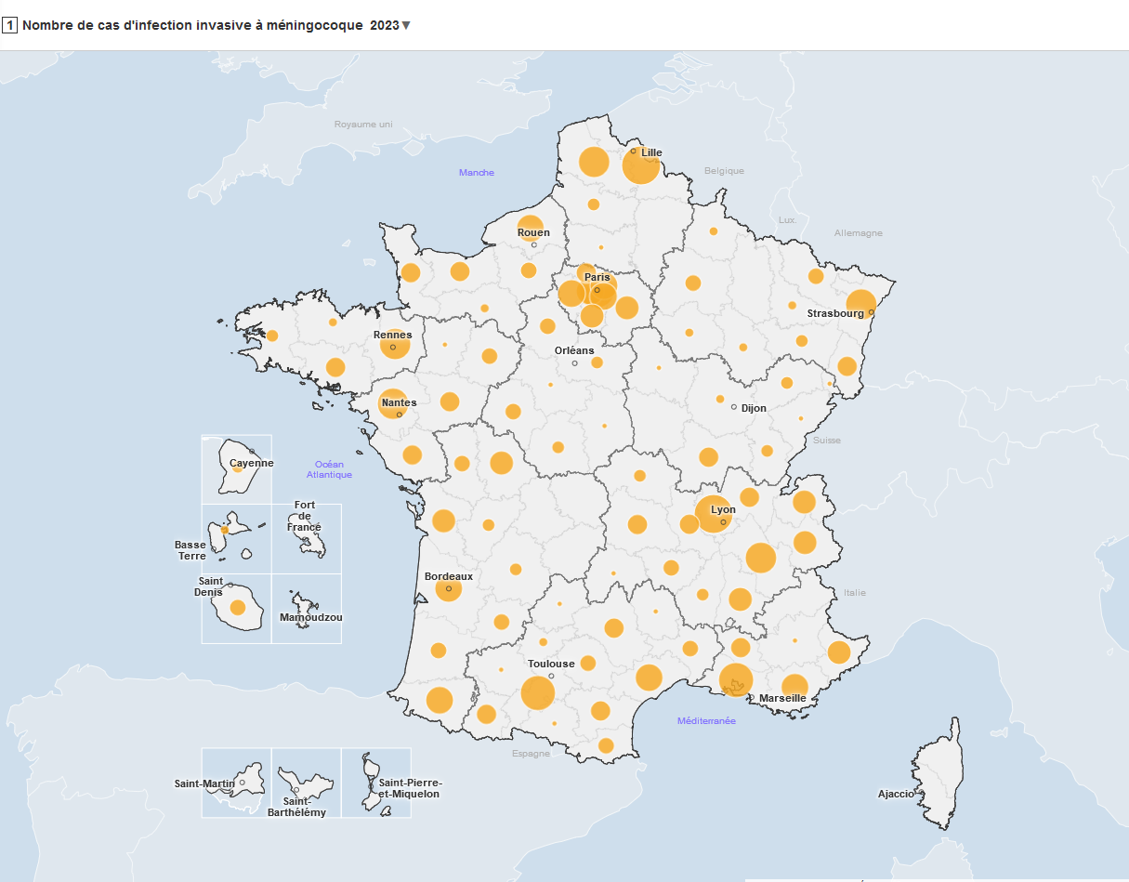
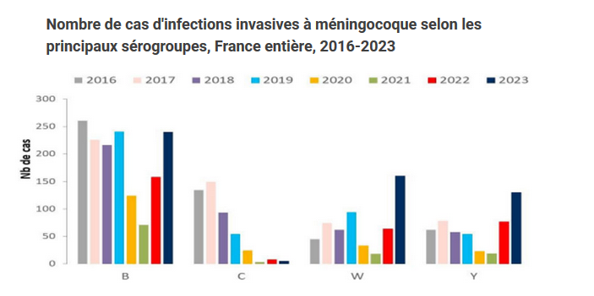
Juste prescription et bon usage
Dr Gard, Julie Braccini, Dr Boucard, Pharmaciens - OMéDIT PACA Corse
Infection invasive à méningocoque année 2023 données SpF

Slide 14
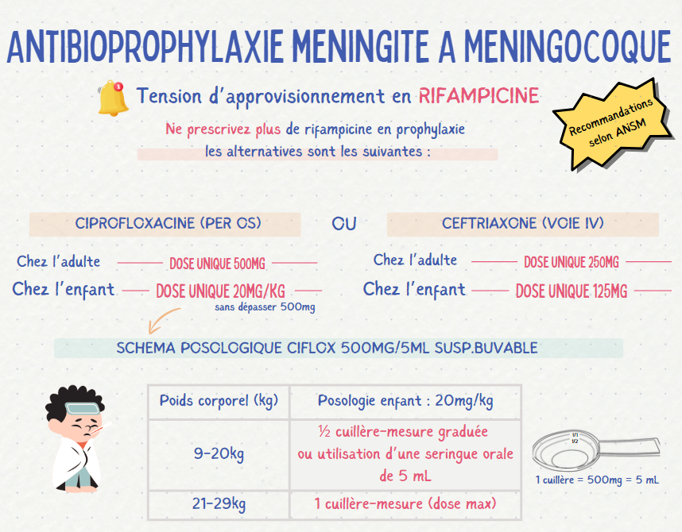
Recommandations 18 avril 2024
Prise
unique
Resistance ?
Sérogroupe W ?
Alternatives déjà préconisées : 27 juillet 2018 relative à la prophylaxie des infections invasives à méningocoque
Disponible dans dispositifs d’aide à la prescription comme antibioclic

Slide 15
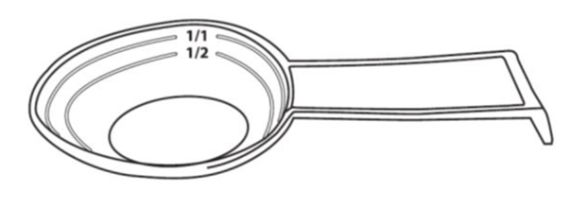
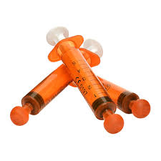
En pratique
Stocks disponibles en Corse à ce jour
Présentation suspension buvable 250mg/5ml non commercialisée
Présentation suspension buvable 500mg/5ml disponible chez grossiste répartiteur
Stock Alliance Healthcare 20 flacons (Bastia et Ajaccio)
Flacon de 100ml après reconstitution soit 20 cuillères mesures = flacon à mutualiser
Si Cuillère mesure : après utilisation nettoyer à l’eau courante + liquide vaisselle et rincer puis sécher
ou Seringue orale de 5ml à usage unique

Slide 16
Vaccination complément antibioprophylaxie = Pour qui ?
Elle est proposée aux personnes qui se retrouvent de façon régulière et répétée dans l’entourage proche du cas (personnes vivant sous le même toit, amis, voisins de classe, etc.).
Ainsi, il n’y a pas lieu de vacciner :
Les sujets contacts qui se sont dispersés après le dernier contact avec le malade car l’antibioprophylaxie est suffisante ;
Le malade ; celui-ci ayant développé des anticorps du fait de l’infection (sauf, pour les nourrissons de moins de 1 an car l’infection n’a pas été immunisante).
La vaccination à visée prophylactique doit être réalisée le plus rapidement possible dans un délai de 24-48h → maximum dix jours après le dernier contact. Au-delà de ce délai, il n’y a plus lieu de pratiquer la vaccination

Slide 17
Vaccination recommandations méningocoque 2024
Actuelles chez le nourrisson < 1 an
Nouvelles reco HAS 27/03/2024
Vaccination contre le sérogroupe C
Neisvac ® 23 obligatoire depuis 2018 → à partir de 5 mois et 2e dose à l’âge de 12 mois (intervalle 6 mois entre 2 doses)
A partir de 12 mois et jusqu’à l’âge de 24 ans révolu :
si pas de primo-vaccination = schéma 1 dose unique
Vaccin contre le sérogroupe A,C,W et Y
Nimenrix ® obligatoire → chez tous les nourrissons de moins d’1 an selon un schéma vaccinal à 2 doses
Pour les adolescents et jeunes adultes : vaccination tétravalente recommandée selon un schéma à une dose administrée entre 11 et 14 ans et ce, qu’ils aient déjà été vaccinés ou non, ainsi qu’un rattrapage vaccinal chez les 15-24 ans

Slide 18
Vaccination recommandations méningocoque 2024
Actuelles chez le nourrisson < 1 an
Nouvelles reco HAS 27/03/2024
Vaccination contre le sérogroupe B Bexsero ® recommandée depuis 2022 → à partir de 3 mois, 2e dose à 5 mois puis dose de rappel à 12 mois.
La vaccination peut être initiée dès 2 mois
Vaccination contre le sérogroupe B Bexsero® obligatoire → à partir de 3 mois, 2e dose à 5 mois puis dose de rappel à 12 mois.
La vaccination peut être initiée dès 2 mois
Il n’est pas recommandé d’élargir la vaccination à tous les adolescents et jeunes adultes

Slide 19
Recommandations vaccinales HAS 27/03/2024
https://sante.gouv.fr/IMG/pdf/calendrier_vaccinal_avr2024.pdf

Slide 20
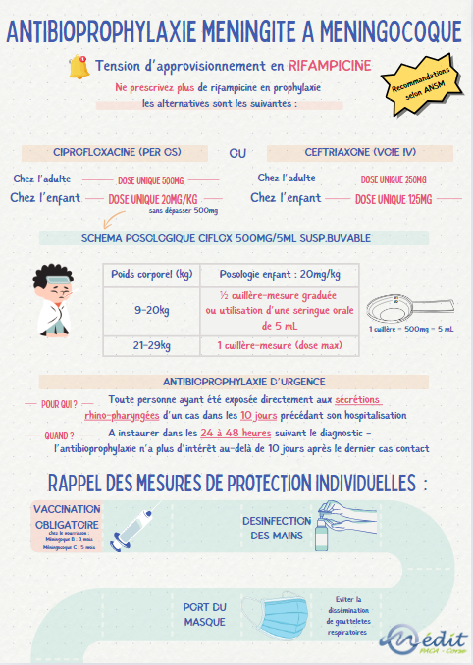
Mémo conduite à tenir
(en cours d’élaboration)

Slide 21
Conduite à tenir pour les contacts
Transmission par voie aérienne ou par la salive, notamment par la toux ou les postillons.
Ne survit pas dans le milieu extérieur, ni sur les objets, ni sur les surfaces.
La transmission se fait par un contact direct, rapproché et prolongé avec une personne malade ou un porteur sain
Exemples de situations de la vie courante n’exposant pas au risque de transmission du méningocoque:
En ville : avoir échangé une poignée de main, fait une bise sur la joue ou partagé une bouteille /un verre.
En milieu de soins :
au niveau du service des urgences, le personnel n’ayant pas pris en charge le malade;
au niveau du service d’hospitalisation, les IDE réalisant des soins quotidiens ou le personnel entrant dans la chambre du malade

Slide 22
Traitement prophylactique / préventif = Pour qui ?
Tous les individus ayant été en contact direct (face à face) prolongé (une heure d'affilée au moins) avec les sécrétions du nez et de la gorge du patient, dans les 10 jours avant son hospitalisation.
Le plus souvent, il s’agit de personnes vivant sous le même toit que le malade.
Les personnes ayant été en contact avec les sujets contacts du cas index ne sont pas considérées comme à risque.
Professionnels de santé en contact direct sans masque

Slide 23
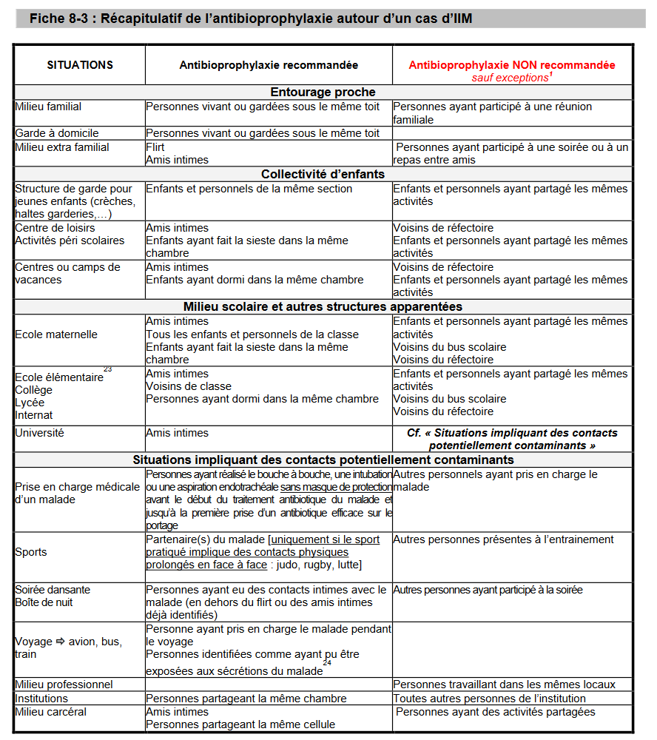
Traitement prophylactique / préventif
legifrance DGS/SP/2018/163

Slide 24
Rapport bénéfice / risque des FQ en prophylaxie IIM
1/ Recommandations basées sur une concertation entre sociétés savantes, ANSM et associations de patient.
2/ Infection potentiellement sévère et ciprofloxacine efficace avec bonne distribution et CMI basses
3/ Données chez l’enfant rassurantes sur la tolérance articulaire et les effets indésirables en général
4/ D’autant qu’ici : Utilisation en Prise Unique, adaptée au poids (avec une dose maximale de 500 mg)
Rapport Bénéfice/Risque favorable dans l’indication prophylaxie des infections invasives à méningocoque en alternative à la rifampicine,
sous réserve d’une évaluation précise des critères d’éligibilité des contacts pouvant bénéficier de cette prophylaxie.

